Slide 1
توعية لفيروس COVID 19
قواعد وقوانين التعلم
استراتيجية التعلم
الحضور والغياب
بطاقة خروج
قواعد السلامة الرقمية
علماء الاحياء
هبا بنا نبدأ
بمخطط درسنا لليوم
الصف التاسع
25\4 \ 2021

Slide 3
قواعد وقوانين الحصة
المشاركة والتفاعل الايجابي خلال الحصة
الاحترام المتبادل والتعاون فيما بينكم
الالتزام بالوقت المحدد للحصة
وعدم الخروج الا بإذن

Slide 5
حصر الحضور والغياب

Slide 6
دورة التعلم الخماسية 5E

Slide 7
التهيئة الحافزة
هيا بنا نختبر معلوماتك
مهارة ماذا اعرف
مرحلة الاندماج
1
هل توصلت الان الى ماذا سوف نتعلم بحصة اليوم
ثمة ثلاث مراحل رئيسة لدورة الخلية هي
4
الطور البيني والانقسام المتساوي والانقسام السيتوبلازمي
2
درسنا سابقا الطور ....... والذي يتكون من ثلاث مراحل فرعية هي .........
عرفنا سابقا أن مرحلة في دورة الخلية تنشطر خلالها نواة الخلية ومادة النواة يسمى ....... ينقسم الى ..........مراحل فرعية
3
الطور البيني
G1 طور النمو الاول
S طور التركيب
G2طور النمو الثاني
الانقسام المتساوي وينقسم الى 4 مراحل

Slide 8
عنوان الوحدة9: التكاثر الخلوي
عنوان الدرس2 : الانقسام المتساوي والانقسام السيتوبلازمي
نواتج التعلم (الاهداف )
يوضح ما الذي يحدث في كل من مراحل الانقسام المتساوي ( اولا الطور التمهيدي )
المفردات الجديدة

Slide 9
مرحلة الاستكشاف
استراتيجية
مهارة : المشاهدة والملاحظة

Slide 10
مؤشر الأداء : يوضح ما الذي يحدث في كل من مراحل الانقسام المتساوي ( اولا الطور التمهيدي )
تقييم مرحلي
مهارة الحوار والمناقشة
مرحلة
التفسير
ما اهمية الانقسام المتساوي ؟
خلال الانقسام المتساوي تنفصل المادة الوراثية المضاعفة للخلية وتستعد الخلية للانقسام الى خليتين , يتمثل النشاط الاساسي للانقسام المتساوي في الانفصال الدقيق لمحتوى ال DNA المضاعف للخلية , مما يتيح مرور المعلومات الوراثية للخلية الى الخلايا الجديدة بدون أن تتضرر , فينتج عنه خليتان وليدتان متطابقتان وراثيا , وتعمل عملية الانقسام المتساوي في الكائنات الحية متعددة الخلايا على زيادة عدد الخلايا أثناء نمو كائن حي صغير ليصل الى الحجم الذي سيكون عليه في فترة البلوغ , فضلا عن ذلك تستخدم الكائنات الحية الانقسام المتساوي لاستبدال الخلايا التالفة , تذكر آخر مرة أصبت فيها بجرح عن طريق الخطأ , تتضمن آلية الجسم في علاج الجرح تكوين خلايا جلد جديدة , وتتكون هذه الخلايا الجديدة من خلايا الجلد الموجودة اذ تنقسم خلايا الجلد الموجودة تحت قشرة الجرح عن طريق الانقسام المتساوي والانقسام السيتوبلازمي لتكون خلايا جلد تملأ الفجوة التي تحدث في الجلد جراء الاصابة
زيادة عدد الخلايا أثناء نمو كائن حي صغير ليصل الى الحجم الذي سيكون عليه في فترة البلوغ
لاستبدال الخلايا التالفة
التئام الجروح
صف مايحدث عند جرح الجلد؟
الطور النهائي
الطور الانفصالي
الطور الاستوائي
الطور التمهيدي

Slide 11
مؤشر الأداء : يوضح ما الذي يحدث في كل من مراحل الانقسام المتساوي ( اولا الطور التمهيدي )
مهارة الحوار والمناقشة
مرحلة
التفسير
الطور التمهيدي إن المرحلة الاولى والطور الاطول من الانقسام المتساوي تسمى الطور التمهيدي وفي هذه المرحلة ينكمش كروماتين الخلية أو يتكثف مكونا الكروموسومات التي تتخذ شكل X في الطور التمهيدي , في هذه المرحلة يكون كل كروموسوم عبارة عن تركيب فردي يحتوي على المادة الوراثية التي تضاعف في الطور البيني إن كل نصف من هذا الكروموسوم الذي هو على شكل X يسمى بالكروماتيد الشقيق
تقييم مرحلي
صف خصائص الطور التمهيدي ؟
يتكثف الكروماتين الى كروموسومات
قارن بين النشاط الاساسي للطور البيني والنشاط الأساسي للانقسام المتساوي
الطور البيني تنمو الخلية وتضاعف ال DNA الانقسام المتساوي تنقسم النواة

Slide 12
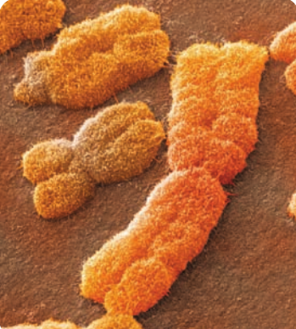
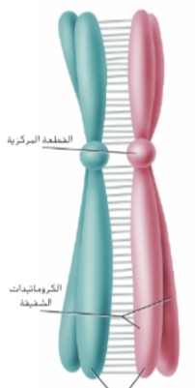
مؤشر الأداء : يوضح ما الذي يحدث في كل من مراحل الانقسام المتساوي ( اولا الطور التمهيدي )
مهارة الحوار والمناقشة
مرحلة
التفسير
إن الكروماتيدات الشقيقة هي تراكيب تتضمن نسخا متطابقة من ال DNA أما التركيب الموجود في مركز الكروموسوم حيث ترتبط الكروماتيدات الشقيقة فيسمى القطعة المركزية وهذا التركيب مهم لانه يضمن أن تصبح نسخة مكتملة من ال DNA المضاعف جزءا من الخلايا الوليدة في نهاية دورة الخلية
تقييم مرحلي
استدل على سبب اعتبار زوج الكروماتيدات الشقيقة المتصلة عن طريق القطعة المركزية مهما لوظيفة الخلية ؟
يضمن هذا وجود نسخة DNA مطابقة في كل من الخلايا الوليدة الجديدة

Slide 13
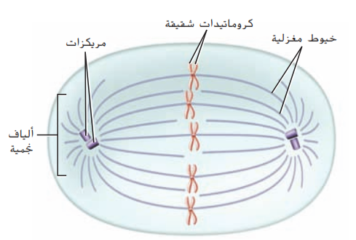
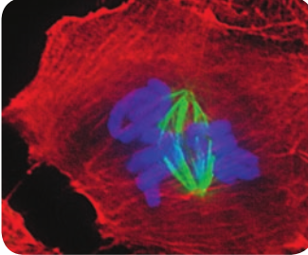
مؤشر الأداء : يوضح ما الذي يحدث في كل من مراحل الانقسام المتساوي ( اولا الطور التمهيدي )
مهارة الحوار والمناقشة
مرحلة
التوسع
تختفي النوية على يبدو مع استمرار الطور التمهيدي وتتكون تراكيب الانيبيبات الدقيقة المعروفة بالخيوط المغزلية في السيتوبلازم تجدر الاشارة الى انه في الخلايا الحيوانية ومعظم الخلايا الطلائعية يتحرك زوج آخر من تراكيب الانيبيبات الدقيقة المعروفة بالمريكزات الى طرفي الخلية أو قطبيها , ويخرج من المريكزات نوع آخر من الانيبيبات الدقيقة يعرف بالالياف النجمية التي تشبه النجمة في مظهرها , إن التركيب الكامل الذي يتضمن الخيوط المغزلية والمريكزات والالياف النحمية يسمى الجهاز المغزلي وهو مبين في الشكل , الجدير ذكره أن الجهاز المغزلي مهم لتحريك الكروموسومات وتنظيمها قبل انقسام الخلية كما إن المريكزات لا تعتبر جزءا من الجهاز المغزلي في الخلايا النباتية
قرب نهاية الطور التمهيدي يبدو أن الغشاء النووي قد اختفى ترتبط الخيوط المغزلية بالكروماتيدات الشقيقة لكل كروموسوم على كلا جانبي القطعة المركزية ثم ترتبط بقطبي الخلية المتقابلين ويضمن هذا الترتيب تلقي كل خلية جديدة لنسخة كاملة واحدة من الــ DNA

Slide 14
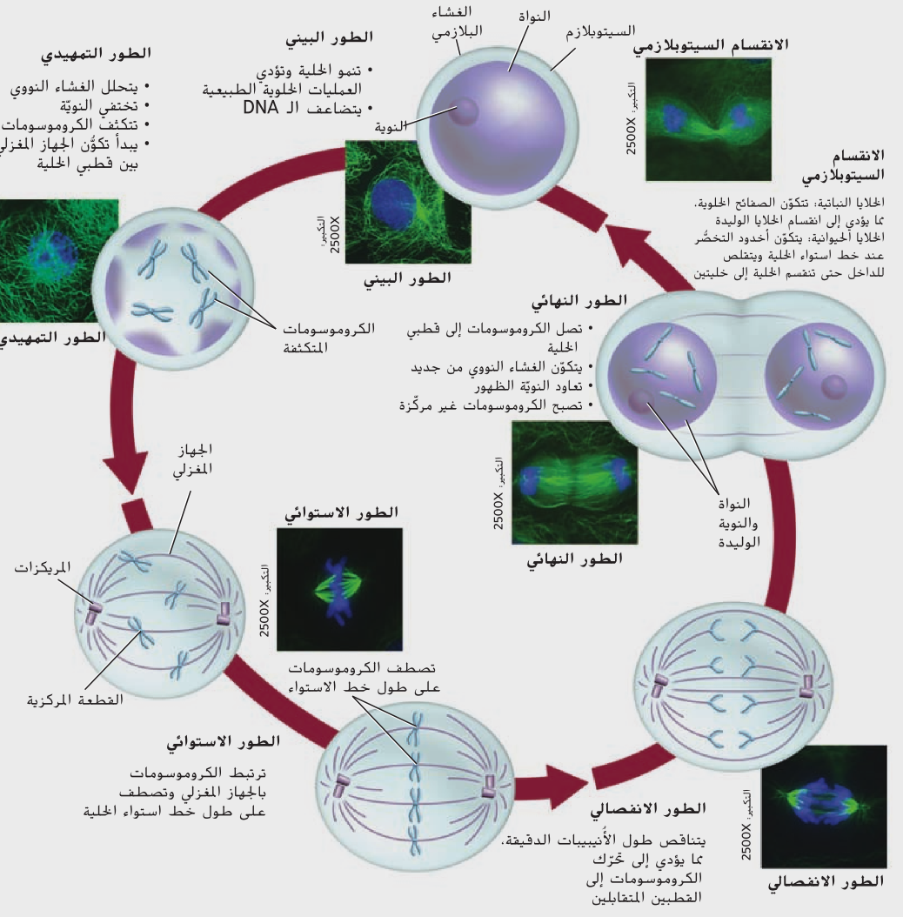
مرحلة
التوسع

Slide 15
!
!
مرحلة
التقييم الختامي
https://www.liveworksheets.com/1-cu1915868eb

Slide 16
بطاقة خروج
لدي سؤال
واضح
غير واضح
نجوم الحصة الأكثر تفاعلا
حدد طريقك

